Slide 1



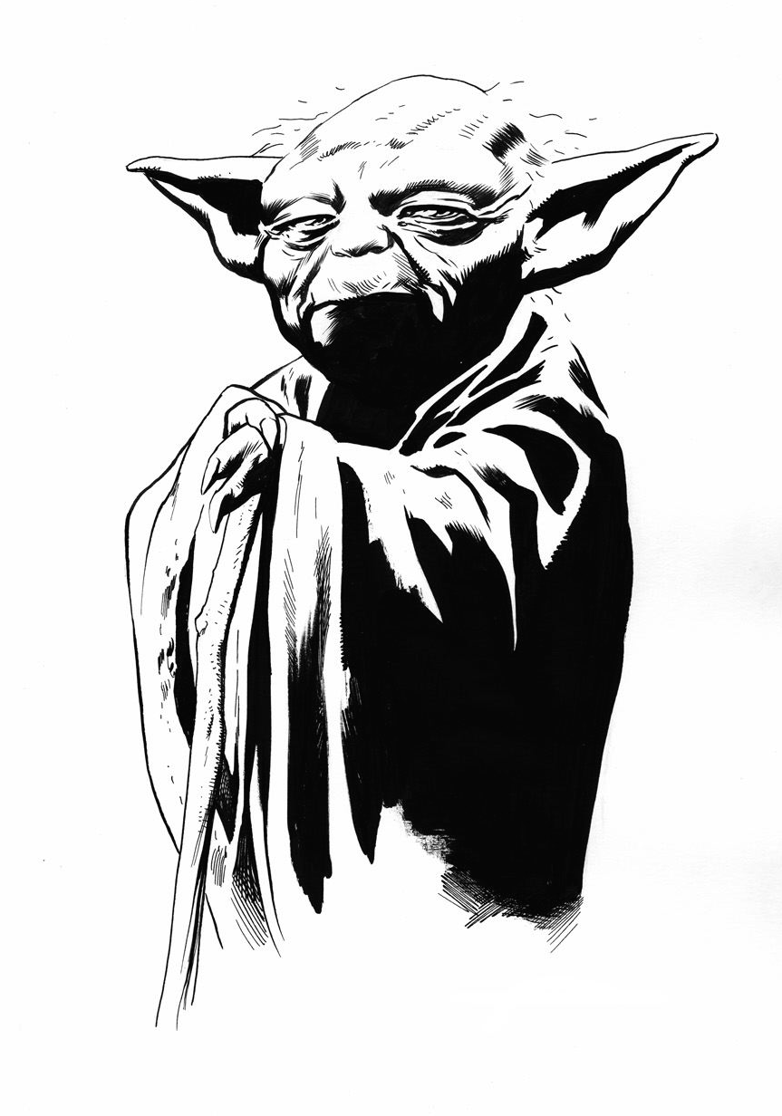



Yoann a plusieurs expériences professionnelles agrémentées de formations en développement personnel et a reçu une formation spécifique en coaching. Son travail sur lui permet une relation à l’autre beaucoup plus profonde. Il a acquis des compétences spécifiques liées à l’agilité dans les équipes et les organisations.
Yoann est capable d’amener son client à trouver ses propres solutions. Il sait créer une alliance, adopter une posture d’accueil, d’écoute, de reformulation, de questionnement et avoir un regard non-jugeant sur son client. Son objectif : aider son client à se débrouiller seul.
Yoann est un savant mélange de savoir-être et de savoir-faire qui le rend complètement unique, tout comme son client !
À vos intuitions, vous fier, il faut
Rendez-vous à la Coaching Clinic
de <<EVENEMENT>>,
le <<DATE>> à <<LIEU>>.
Yoann
Le Coach Professionnel
Crédit : Fabrice Aimetti - Ayeba

